Slide 1

Klaipėdos Vitės progimnazijos mokinių sveikatos rodiklių 2018 m. analizė
Parengė: visuomenės sveikatos priežiūros specialistė Dovilė Žymančė

Slide 2
Lietuvos Respublikos sveikatos apsaugos ministro 2018 m. rugpjūčio 13 d. įsakymu Nr. V-905 patvirtintos Lietuvos higienos normos HN 21:2017 ,,Mokykla, vykdanti bendrojo ugdymo programas. Bendrieji sveikatos saugos reikalavimai” 75 punkte nurodyta, kad mokyklos vadovas ar jo įgaliotas asmuo turi užtikrinti, kad mokiniai iki 18 metų ugdymo procese dalyvautų pasitikrinę sveikatą.
Duomenys apie mokinių sveikatos būklę gaunami iš statistinės apskaitos formos Nr. 0271/a „Vaiko sveikatos pažymėjimas“ (toliau – Vaiko sveikatos pažymėjimas), patvirtintos Lietuvos Respublikos sveikatos apsaugos ministro 2004 m. gruodžio 24 d. įsakymu Nr. V-951 „Dėl statistinės apskaitos formos Nr. 027-1/a „Vaiko sveikatos pažymėjimas“ patvirtinimo” (žin., 2005, Nr. 3-38; 2013, Nr. 52-2611).

Slide 3

Vadovaujantis sveikatos apsaugos ministro 2018 m. balandžio 26 d. įsakymu Nr. V-657 „Dėl elektroninės sveikatos paslaugų ir bendradarbiavimo infrastruktūros informacinės sistemos naudojimo tvarkos aprašo patvirtinimo“ pakeitimo“, nuo 2018 m. birželio 1 d. duomenys, susiję su vaiko sveikatos pažymėjimu, visose asmens sveikatos priežiūros įstaigose tvarkomi elektroniniu būdu. Elektroniniu būdu užpildytas ir pasirašytas vaiko sveikatos pažymėjimas patenka į Elektroninę sveikatos paslaugų ir bendradarbiavimo infrastruktūros informacinę sistemą (ESPBI IS), iš kurios yra perduodamas į Higienos instituto Vaikų sveikatos stebėsenos informacinę sistemą (VSS IS). Su šia sistema dirba visuomenės sveikatos specialistai, vykdantys visuomenės sveikatos priežiūrą mokykloje.
Atsižvelgiant į mokinių sveikatos problemas yra kryptingai planuojama ir įgyvendinama sveikatos priežiūra bendrojo lavinimo mokyklose, naudojamos sveikatos stiprinimo priemonės, susijusios su ligų ir traumų profilaktika.

Slide 4
Mokinių profilaktinių sveikatos duomenų rezultatų svarba
Kasmetinių profilaktinių patikrinimų duomenys reikalingi:
kryptingai planuoti ir įgyvendinti sveikatos priežiūrą mokykloje;
organizuoti tikslines sveikatos stiprinimo priemones, susijusias su ligų ir traumų profilaktika.

Slide 5
Vitės progimnazijoje, mokinių, profilaktiškai besitikrinančių sveikatą kiekvienais metais, skaičius (proc.) išlieka panašus:
2018 m. - 98%
2017 m. – 98%
2016 m. – 98%

Slide 6
Mokinių sveikatos rodiklių suvestinė

Slide 7
Kūno masės indeksas

Slide 8
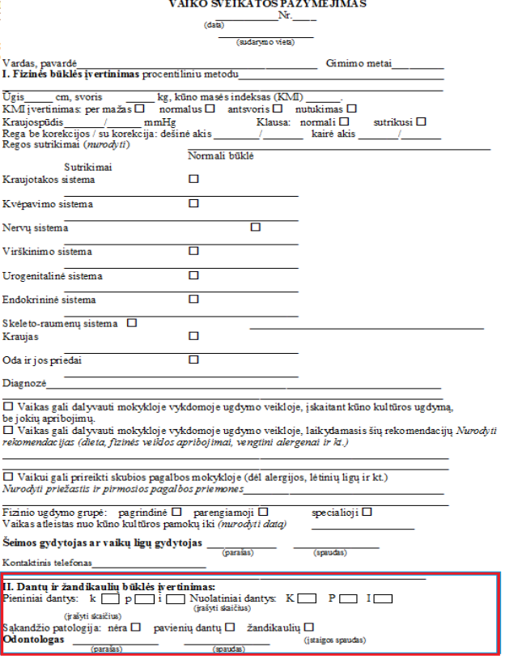
VAIKO SVEIKATOS PAŽYMĖJIME – dantų ir žandikaulių būklės įvertinimas
Vaikas profilaktinių patikrinimų metu turi apsilankyti pas gydytoją odontologą, kuris įvertina dantų ir žandikaulių būklę.

Slide 10
SVEIKATOS SUTRIKIMAI

Slide 11
Sutrikimų visuma pagal grupes (%)

Slide 12
FIZINIO LAVINIMO GRUPĖS

Slide 13
Mokinių dalis (%) pagal fizinio ugdymo grupes

Slide 14
Rekomendacijos
Būtina vaikų sveikatos priežiūrą vykdyti visomis kryptimis, ypatingą dėmesį skiriant regos sutrikimų profilaktikai: tinkamai aplinkai (žaidimų vieta, sėdėjimo poza, apšvietimas, laiko leidimas prie kompiuterio ir televizoriaus), poilsiui (akių mankštelės), pilnavertei mitybai bei profilaktiniam regėjimo tikrinimui.
Fizinio aktyvumo didinimas šiuo metu yra laikomas tiek pat svarbiu, kiek ir tabako kontrolė, sveikos mitybos skatinimas ir nutukimo prevencija, mažinant lėtinių neinfekcinių ligų paplitimą.
Siekiant pagerinti mokinių sveikatą rekomenduojama stiprinti vaiko sveikos gyvensenos nuostatas ir įpročius. Tam labai svarbu didinti šeimos atsakomybę už vaiko sveikatą.

